Slide 1

Yetkinlik Temelli Beceriler Dersi Değerlendirme Anketi
10 sorudan oluşan anketi 32 öğrenci yanıtlamıştır. 1(hiç katılmıyorum) 10(tamamen katılıyorum) likert tipi envanter şeklindedir.

Slide 2
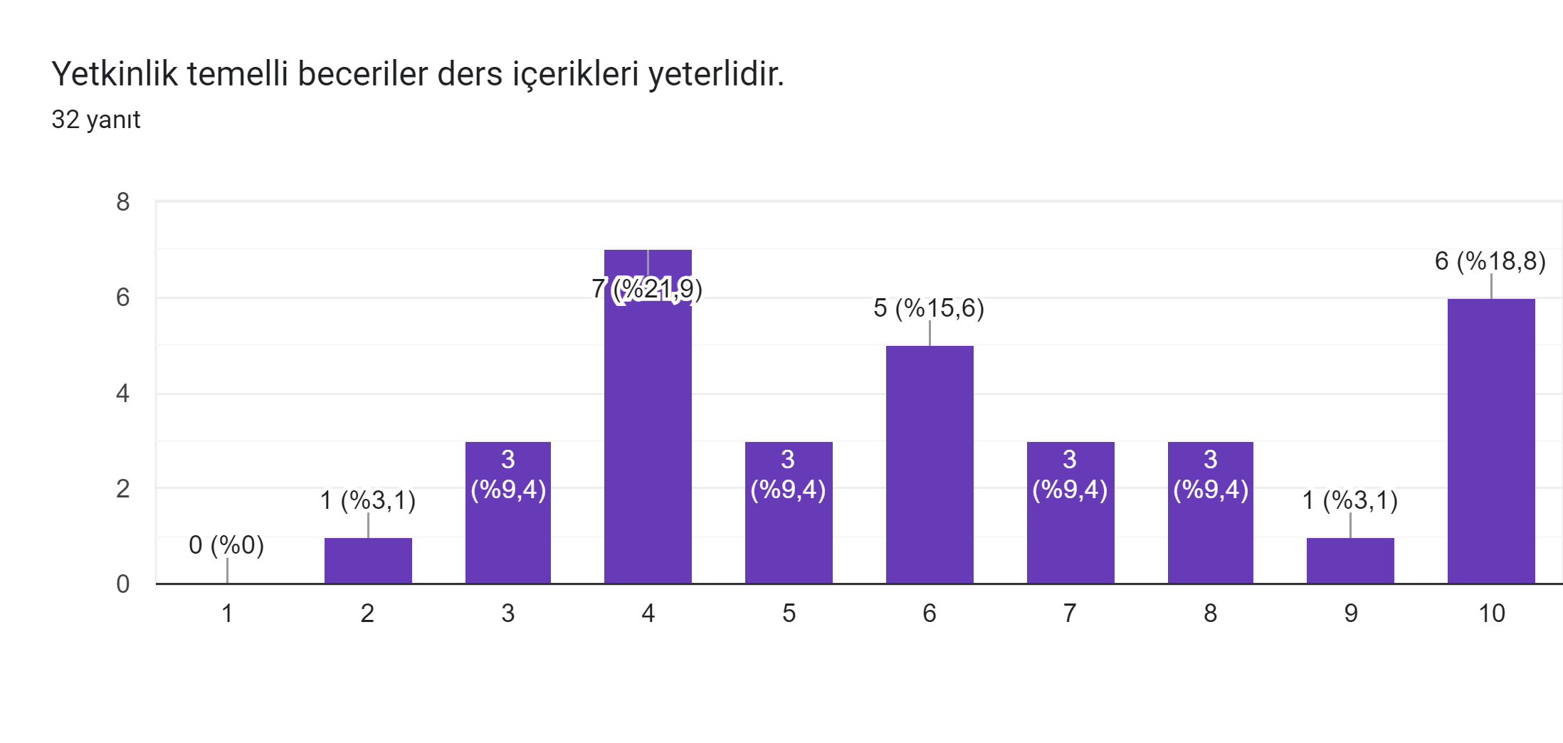

Slide 3
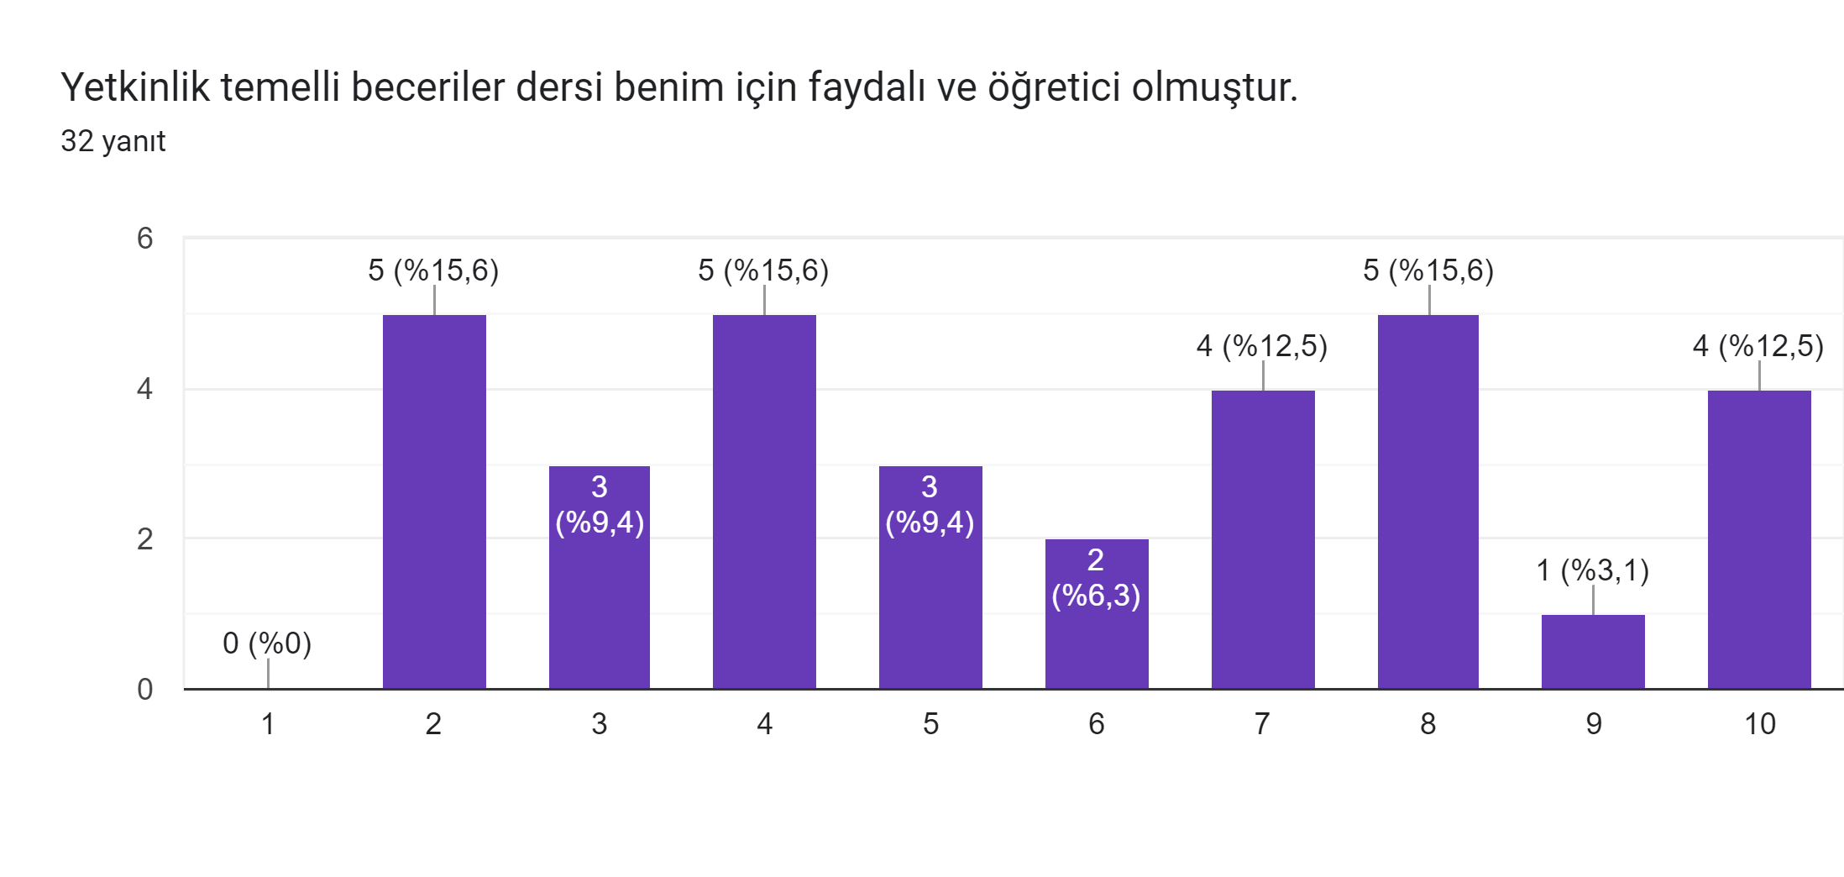

Slide 4
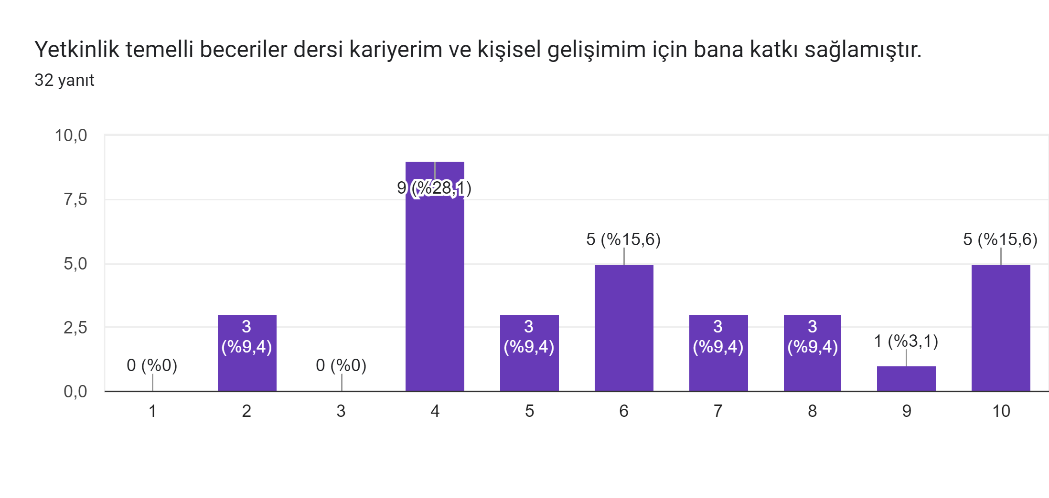

Slide 5
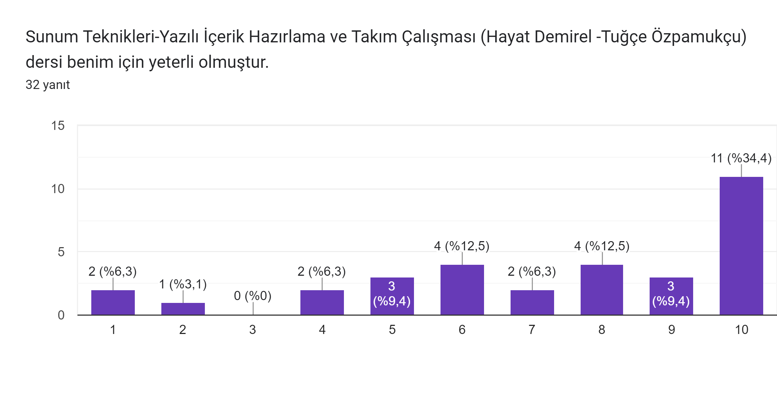

Slide 6
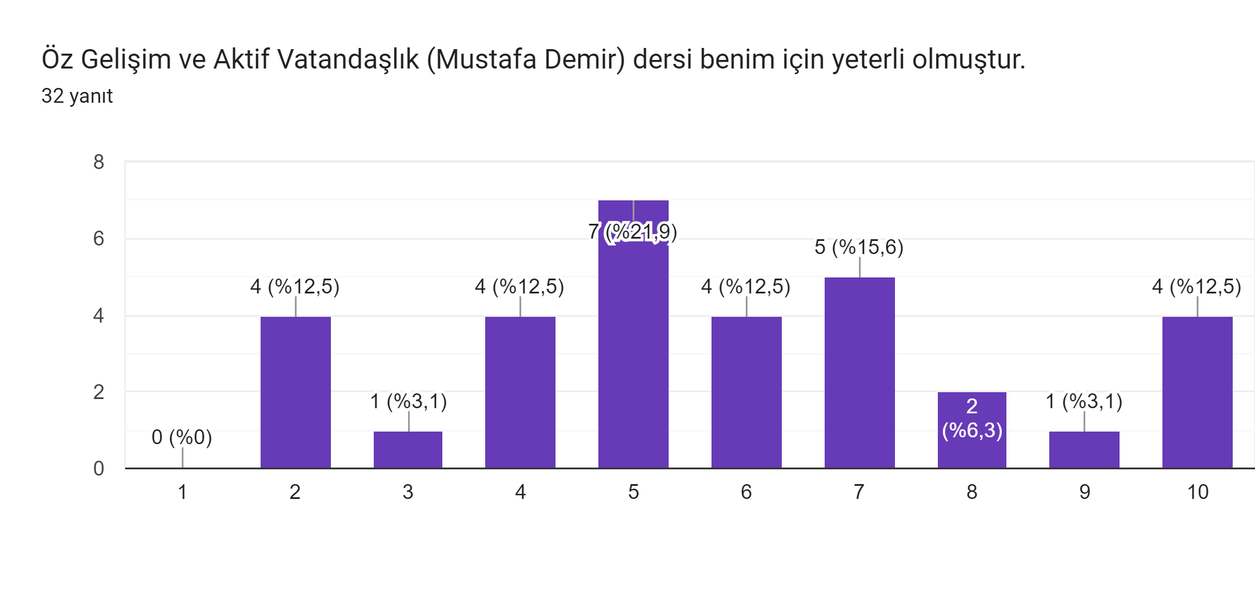

Slide 7
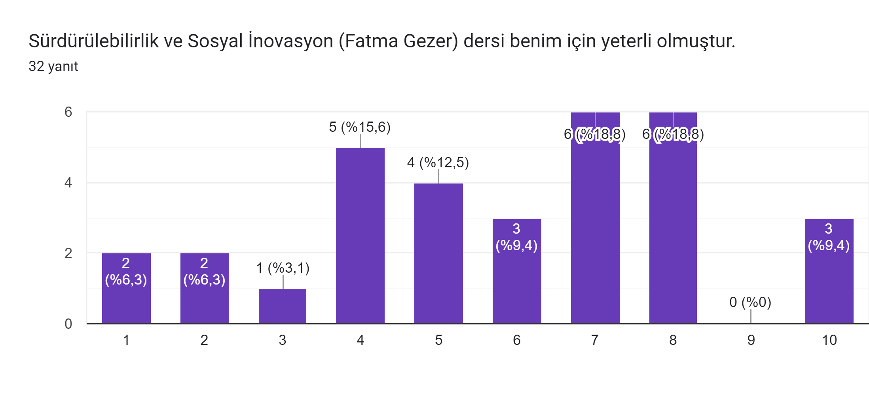

Slide 8
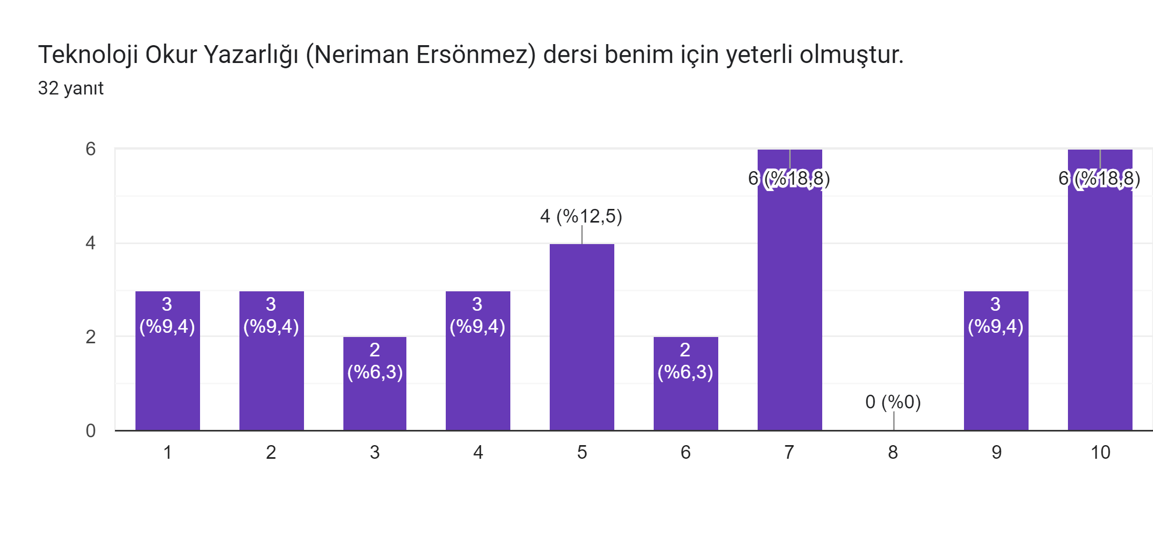

Slide 9
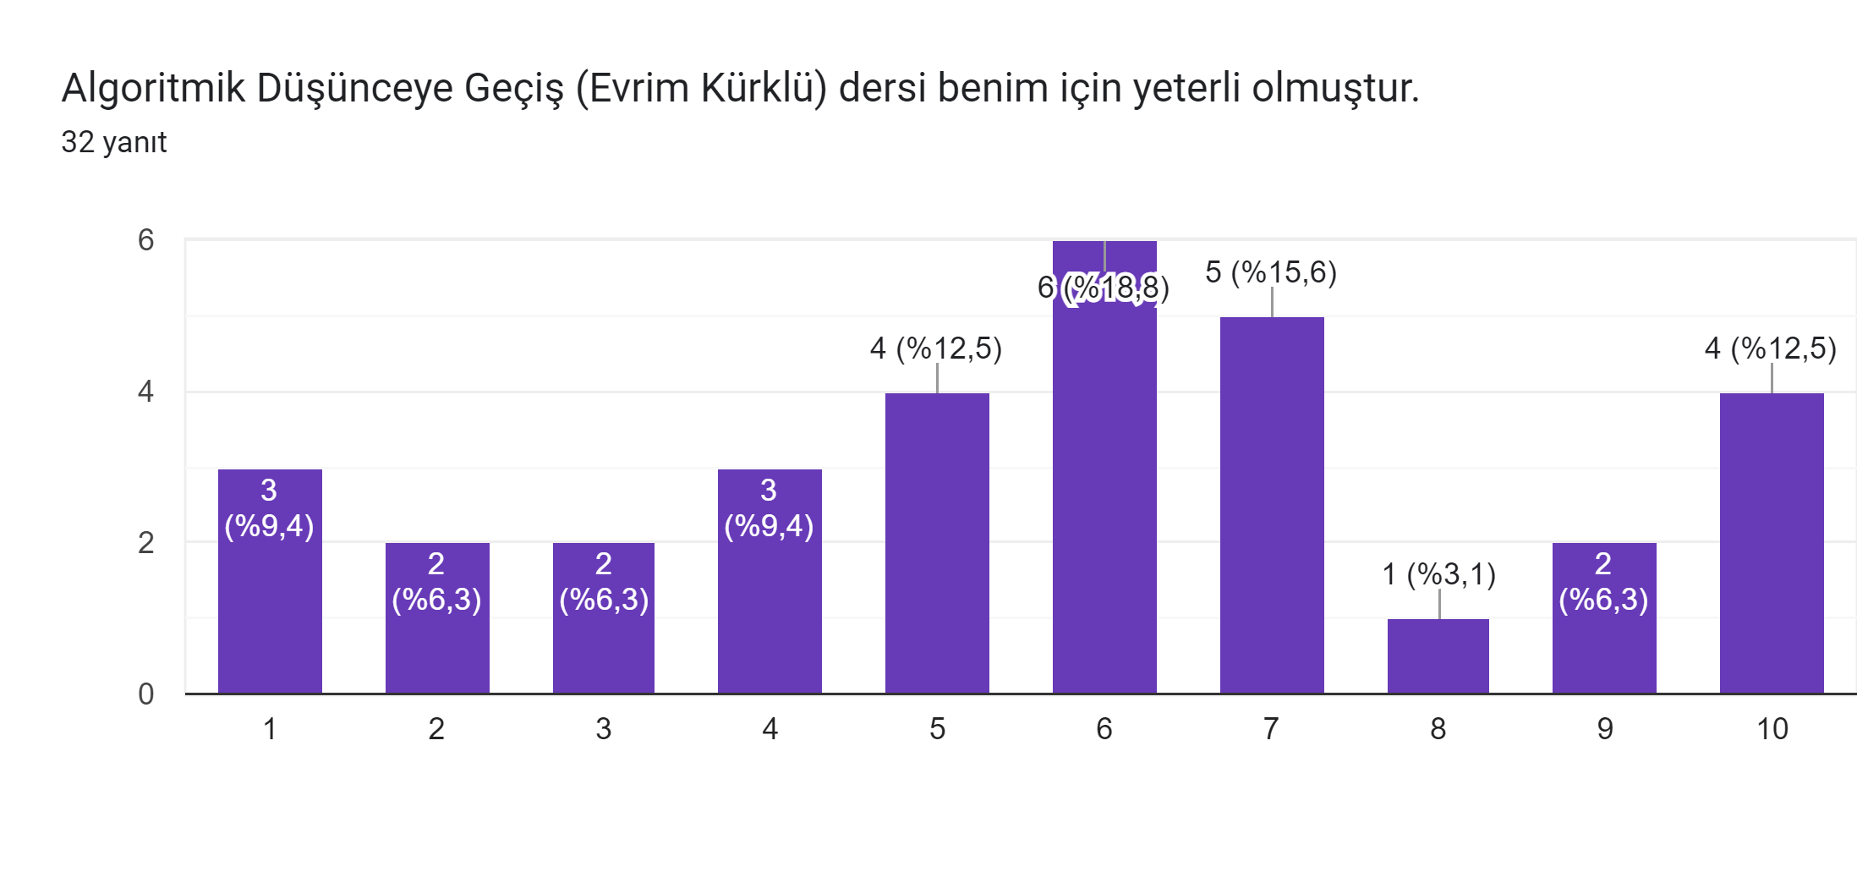

Slide 10
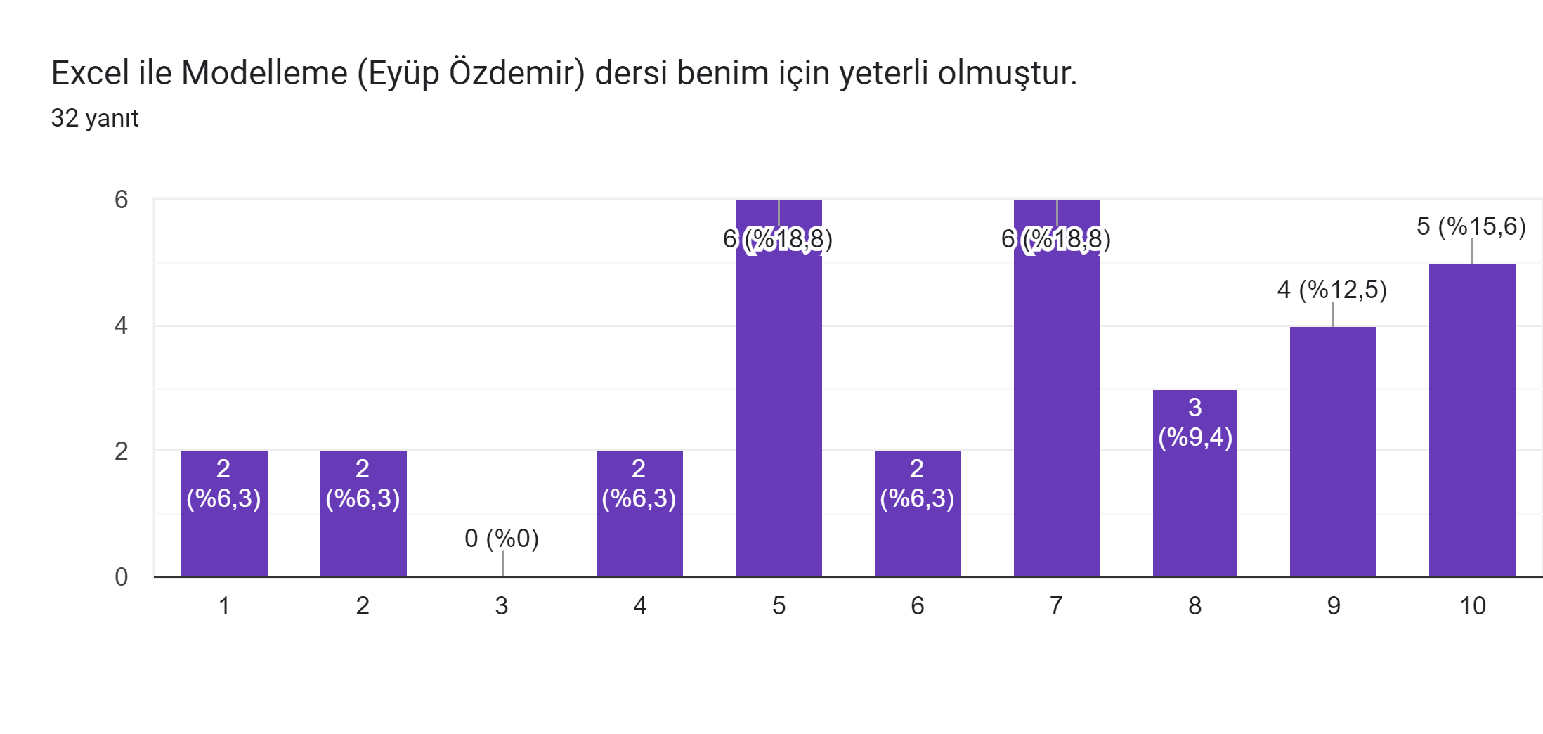

Slide 11
